Slide 1
Komplement
MUDr. Martina Neuschlová, PhD.
Jesseniova lekárska fakulta v Martine
Univerzita Komenského v Bratislave
Ústav mikrobiológie a imunológie
Výstup projektu KEGA č. 032UK-4/2015 MŠVVaŠ SR

Slide 2
Po kliknutí na text prejdete na podrobnejšie informácie
Definícia
Hlavné zložky
Syntéza
Cesty aktivácie
Biologické účinky
Klasická cesta aktivácie
Alternatívna cesta aktivácie
Stanovenie zložiek komplementu
Lektínová cesta aktivácie
Stanovenie celkovej aktivity komplementu
Membránový útočný komplex
ZAČAŤ TEST

Slide 3
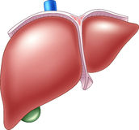
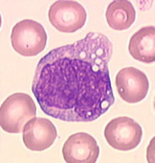
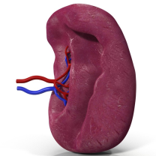
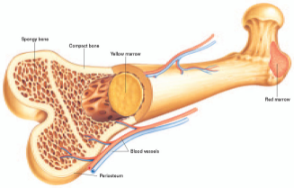
Komplement
Komplex približne 30 sérových glykoproteínov
Vytvárajú jeden zo základných efektorových systémov vrodenej nešpecifickej imunity
Syntéza prebieha:
  hlavne v pečeni
  menej v mononukleárnych fagocytoch
  slezine
  kostnej dreni
NASPÄŤ
ZAČAŤ TEST

Slide 4
Hlavné zložky komplementu
Sú sérové proteíny C1 až C9
Tie sa kaskádovo aktivujú premenou:
ktoré pôsobia na ďalšie zložky tejto kaskády.
Ústrednou zložkou komplementu je glykoproteín C3, pretože jeho fragment C3b sa viaže na povrch mikroorganizmov.
z neaktívnej formy
na aktívne enzýmy
NASPÄŤ
ZAČAŤ TEST

Slide 5
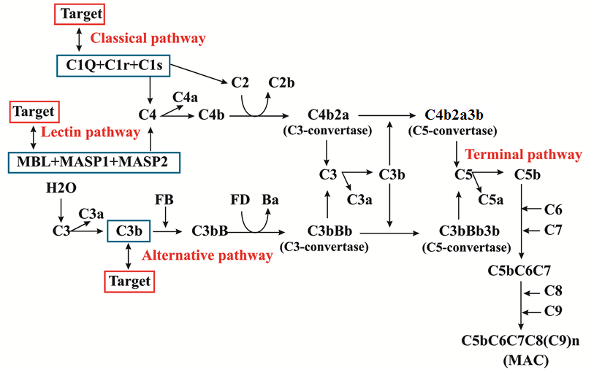
Cesty aktivácie komplementu
Klasická cesta
Lektínová cesta
Terminálna cesta
Alternatívna cesta
MAC
NASPÄŤ
ZAČAŤ TEST

Slide 6
Klasická cesta aktivácie komplementu
Začína sa aktiváciou C1
Spúšťa sa naviazaním protilátok IgM alebo IgG na povrch antigénu
Po naviazaní protilátky na antigén sa odkryje väzbové miesto na protilátke pre zložku komplementu C1q. Po naviazaní C1q sa zmení konformácia C1r a C1s, ktoré sa stávajú serínovými proteázami a vznikne aktivovaný komplex obsahujúci všetky tieto zložky C1qrs.
Pri klasickej ceste aktivácie dochádza k časovému posunu „naštartovania“ o 4-5 dní.
NASPÄŤ
ZAČAŤ TEST

Slide 7
Alternatívna cesta aktivácie komplementu
Spúšťaná je vonkajšími faktormi, predovšetkým bakteriálneho pôvodu
Je evolučne najstaršia, reaguje okamžite po vstupe infekčného zárodku
Aktivovaná môže byť:
  súčasťami bakteriálnych stien G+ aj G– baktérií (lipopolysacharidmi, peptidoglykanom),
  bakteriálnymi exoproduktami,
  povrchmi húb (zymozan),
  vírusmi a vírusmi infikovanými bunkami,
  nádorovými bunkami,
  niektorými parazitmi...
NASPÄŤ
ZAČAŤ TEST

Slide 8
Lektínová cesta aktivácie komplementu
Reaguje okamžite po vstupe infekčného zárodku
Nie je nutná prítomnosť protilátok
Aktivátorom nie je protilátka, ale sérový lektín – manózu viažuci lektín (MBL – manose binding lectin) = proteín akútnej fázy zápalu
MBL viaže manózu, ktorá je typickou zložkou povrchu mnohých mikroorganizmov.
Na to sa naviažu proteinázy MASP-1 a MASP-2, a tým vzniká komplex podobný ako C1qrs a následne môže pokračovať kaskáda aktivácie ako pri klasickej ceste
NASPÄŤ
ZAČAŤ TEST

Slide 9
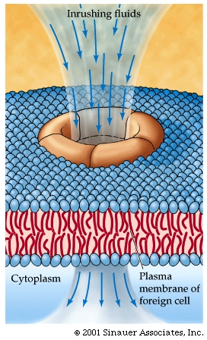
Membránový útočný komplex
Konečným výsledkom kaskádovej reakcie je vznik MAC – membránového útočného komplexu a následne lýza cieľovej bunky.
NASPÄŤ
ZAČAŤ TEST

Slide 10
Biologické účinky komplementu
Veľký význam pri obrane organizmu predovšetkým proti infekcii
Jednotlivé zložky komplementu majú vlastnosti:
  chemotaxínov,
  opsonínov,
  regulujú proces fagocytózy a zápalovej reakcie,
  navodzujú uvoľňovanie histamínu,
  podieľajú sa na lýze mikroorganizmov,
  uvoľňovaní biologicky aktívnych látok,
  tvorbe druhých signálov pre začatie špecifickej imunitnej odpovede
na regulácii imunitnej odpovede
NASPÄŤ
ZAČAŤ TEST

Slide 11
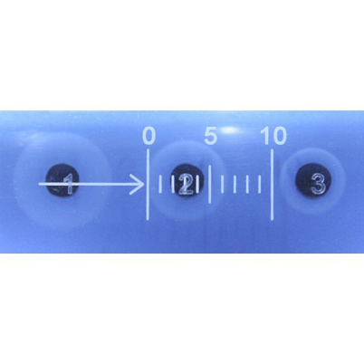
Stanovenie zložiek komplementu
V praxi sa väčšinou stanovujú iba dve kľúčové zložky komplementu C3 a C4.
pomocou jednoduchej radiálnej imunodifúzie na kvantitatívne stanovenie zložiek
Hodnotí sa priemer precipitačného prstenca; je tým väčší, čím je väčšia koncentrácia zložky.
NASPÄŤ
ZAČAŤ TEST

Slide 12
Stanovenie celkovej aktivity komplementovej kaskády
Vyšetrenie hemolytickej aktivity komplementu je indikované pri podozrení na akúkoľvek poruchu v kaskáde komplementu, hlavne mimo zložky C3 a C4.
test CH 50 – skríningové testy citlivé na nečinnosť, neprítomnosť alebo zníženie akejkoľvek súčasti komplementového systému.
Uvádza sa v hemolytických jednotkách:
je daná množstvom komplementu, ktorý spôsobí lýzu 50 % štandardného množstva senzibilizovaných ovčích erytrocytov.
NASPÄŤ
ZAČAŤ TEST

Slide 13
Vyskúšajte test
Ak označíte kliknutím správnu odpoveď, zmení sa jej farba na zelenú.
Ak označíte kliknutím nesprávnu odpoveď, zmení sa jej farba na červenú.
NASPÄŤ

Slide 14
Aktivácia komplementu bezprostredne po vstupe infekčného agensu do organizmu sa uskutočňuje
Alternatívnou alebo lektínovou cestou
Klasickou cestou

Slide 15
CH 50 je skríningový test na detekciu:
Funkcie špecifickej imunity
Funkcie nešpecifickej imunity

Slide 16
Komplement je jeden zo základných efektorových systémov
Vrodenej nešpecifickej imunity
Vrodenej špecifickej imunity
Získanej nešpecifickej imunity
Získanej špecifickej imunity

Slide 17

C4b2a
Je zložka komplexu atakujúceho membrány
Je včasná zložka alternatívnej cesty
Je C3 konvertáza
Spôsobuje lýzu buniek

Slide 18

Zložka komplementu C3bBb
Je včasná zložka lektínovej cesty
Je C3 konvertáza alternatívnej cesty
Je C3 konvertáza klasickej cesty
Viaže sa na Fab oblasť protilátok

Slide 19
Zložka komplementu, ktorá sa viaže na Fc fragment protilátok
C3a
C4b2a
C5a
C1q

Slide 20
Alternatívnu cestu komplementu aktivuje
Súčasti bakteriálnych stien
Monomérny IgG
Pentamér IgM
C1 zložka komplementu

Slide 21
Klasickú cestu komplementu aktivujú
Antigén-protilátkové komplexy obsahujúce len sekrečný imunoglobulín IgA
Antigén-protilátkové komplexy
Väčšina vírusov a vírusmi infikované bunky
Proteíny akútnej fázy zápalu

Slide 22
Ktoré z týchto možností sa označuje C3 konvertáza
C4b2b
C4b2a3b
C3bBb
C3bBb3b

Slide 23
Na lektínovej dráhe aktivácie komplementu sa podieľajú:
MBL a MBP
MBL a MASP
MASP a CRP

Slide 24
Ústrednou zložkou komplementu je:
C1
C2
C3
C5

Slide 25
K časovému posunu v aktivácii komplementu dochádza pri:
Klasickej ceste aktivácie
Alternatívnej ceste aktivácie
Lektínovej ceste aktivácie
Všetky cesty aktivácie prebiehajú rovnakou rýchlosťou

Slide 26
Princípom kvantitatívneho stanovenia zložiek komplementu je:
Jednoduchá radiálna aglutinácia
Jednoduchá radiálna imunodifúzia
Dvojitá radiálna imunodifúzia
Elekova metóda

Slide 27
Ako ste spokojní s výsledkom?
Chcete si test vyskúšať ešte raz?
Alebo si potrebujete zopakovať
informácie o komplemente?
Prejsť na úvodnú stránku
Prejsť na test

Slide 28
REFERENCIE
Neuschlová M, Nováková E, Kompaníková J. Návody na praktické cvičenia z imunológie. Multimediálna podpora výučby klinických a zdravotníckych disciplín: Portál Jesseniovej lekárskej fakulty UK v Martine [online]. 2016 [cit. 2016-11-01]. Dostupné na internete: <https://portal.jfmed.uniba.sk/clanky.php?aid=348>. ISSN 1337-7396.
Neuschlová M, Nováková E, Kompaníková J. Abeceda imunológie – terminologický slovník. Multimediálna podpora výučby klinických a zdravotníckych disciplín: Portál Jesseniovej lekárskej fakulty UK v Martine [online]. 2016 [cit. 2016-11-02]. Dostupné na internete: <https://portal.jfmed.uniba.sk/clanky.php?aid=344>. ISSN 1337-7396.
https://www.dreamstime.com/stock-illustration-human-liver-anatomy-structure-realistic-indicators-text-captions-front-back-image58429827
http://anatomybody101.com/tag/human-body-spleen/
http://www.svt.ac-versailles.fr/IMG/jpg/monocyt.jpg
https://fbresearch.org/leukemia-improving-efficiency-of-bone-marrow-transplants/
http://www.intechopen.com/source/html/43780/media/image1.jpeg
http://course1.winona.edu/kbates/bio241/immunolo.htm
http://www.idbiotech.com/rid-srid-kit-test-radial-immunodiffusion/57-horse-igg-idr-rid.html

